Slide 1

л
ЧЕРВОНА
КНИГА
УКРАЇНИ
Підготувавав
студент групи ПВ-19
Габовда Олександр

Slide 2
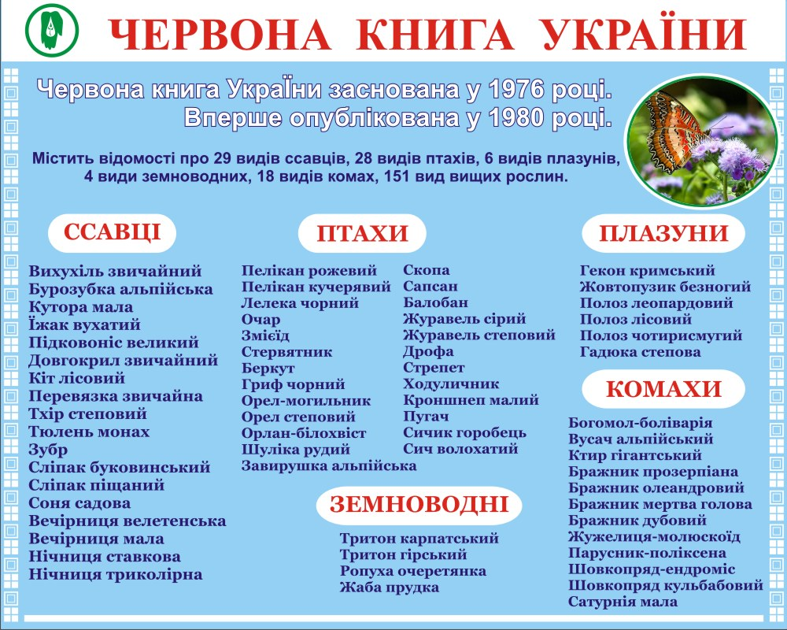
Червона книга України — анотований та ілюстрований перелік рідкісних видів та підвидів, що знаходяться під загрозою зникнення на території України, і підлягають охороні; основний документ, в якому узагальнено матеріали про сучасний стан рідкісних і таких, що знаходяться під загрозою зникнення, видів тварин і рослин, на підставі якого розробляються наукові і практичні заходи, спрямовані на їх охорону, відтворення і раціональне використання. До Червоної книги України заносяться види тварин і рослин, які постійно або тимчасово перебувають чи зростають у природних умовах на території України, в межах її територіальних вод, континентального шельфу та виняткової (морської) економічної зони. Занесені до Червоної книги України види тварин і рослин підлягають особливій охороні на всій території України.

Slide 3


У виданні Червоної книги для видів застосовано наступні критерії:
Вразливий;
Зникаючий;
Недостатньо відомий;
Неоцінений;
Рідкісний.

Slide 4
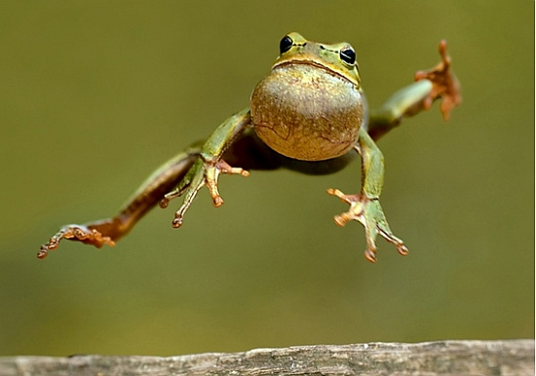
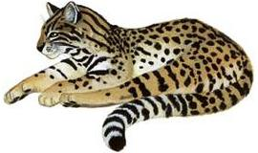
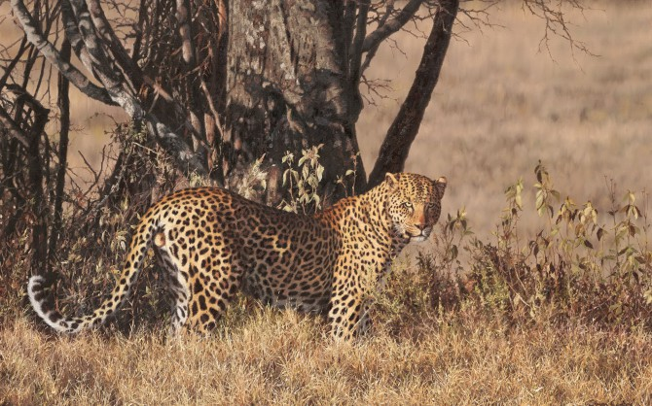
Том «Тваринний світ» складається з наступних розділів:
Гідроїдні поліпи;
Круглі черви;
Кільчасті черви;
Ракоподібні;
Павукоподібні;
Багатоніжки;
Ногохвістки;
Комахи;
Молюски;
Круглороті;
Риби;
Земноводні;
Плазуни;
Птахи;
Ссавці.

Slide 5
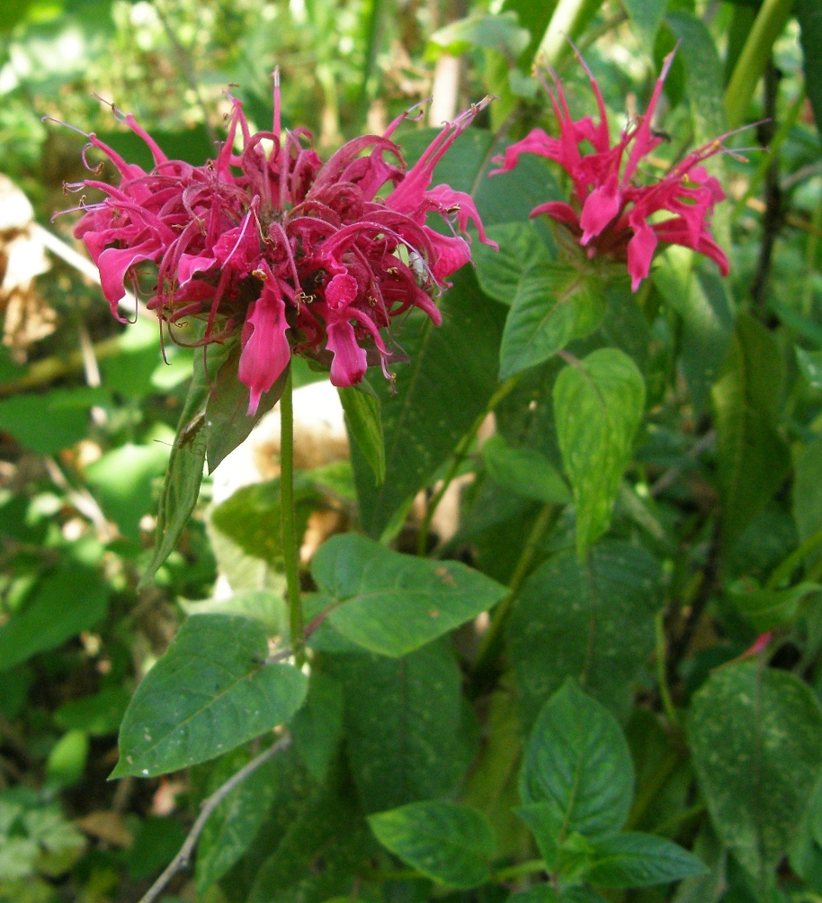
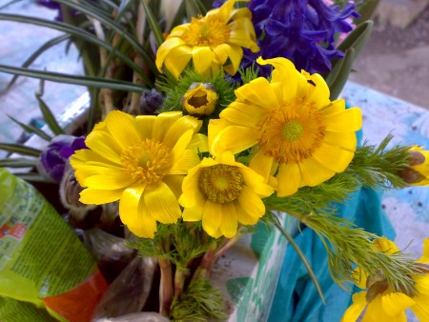
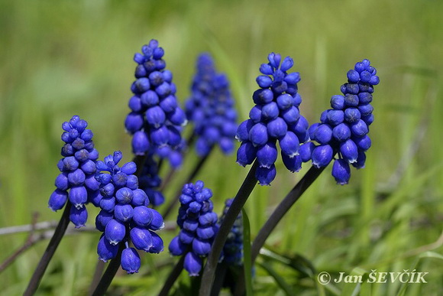
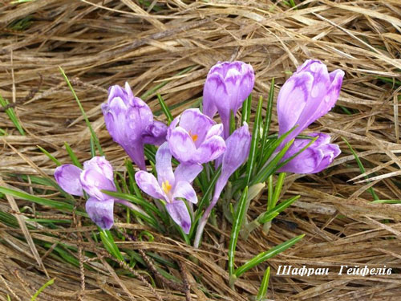
Том «Рослинний світ» складається з наступних розділів:
Судинні рослини;
Водорості;
Мохоподібні;
Лишайники;
Гриби.

Slide 6
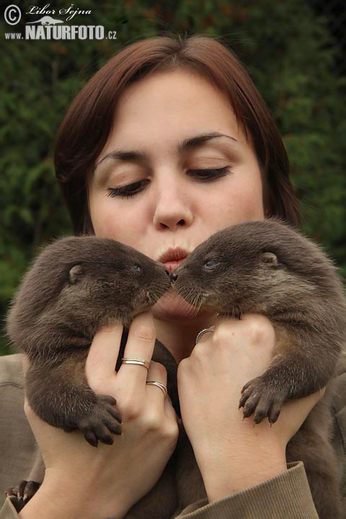
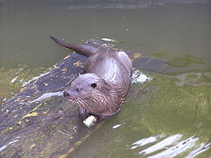
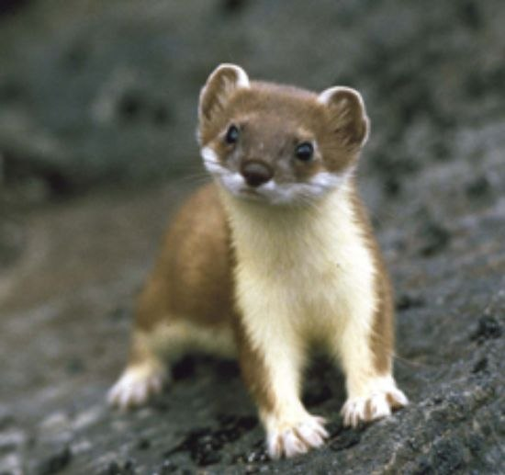
Видра річкова (європейська) (Lutra lutra) — вид видри, широко поширений в Європі й Азії. В Україні здебільшого водиться в річках Полісся та Лісостепу. Зрідка трапляється і в степовій зоні. Гірськими річками Карпат видра підіймається досить високо в гори. Хутро блискуче, темно-буре.
Місця оселення — річки, озера, стариці, ставки. У воді видра майстерно плаває і пірнає. Веде нічний спосіб життя, а вдень спить в норі. Вхід в нору розташований нижче рівня води. Є у видри також і тимчасові сховища — підмиті водою береги, купи хмизу або корчі, повалені дуплисті дерева тощо. Взимку видра звичайно тримається в незамерзаючих місцях річок.
Живиться переважно рибою, хоч поїдає також багато жаб, раків, молюсків та різних водяних комах. Полює і на водоплавних птахів та мишовидних гризунів, зокрема водяних полівок. Спіймавши здобич, виносить її влітку на берег, а взимку на лід.
Парування у видри відбувається в лютому — березні. В травні самка народжує 2-5 малят. Через 6 тижнів вони вже починають виходити з нори. Статевої зрілості досягає в 3-річному віці, живе 12-15 років.
Занесена в Червону книгу України.
За сайтом «Полювання на Україні» — «Полювання на видру дозволяється лише по ліцензіях під час сезону на хутрових звірів. Щорічно в Україні добувають не більше 150—200 видр.»
За даними мисливської статистики за формою «2тп-мисливство», чисельність виду постійно зростає: з 7,98 тис. особин у 1999 році до 11,90 тис. у 2006 році (пізніші дані відсутні), проте даних про здобування виду не наведено.

Slide 7
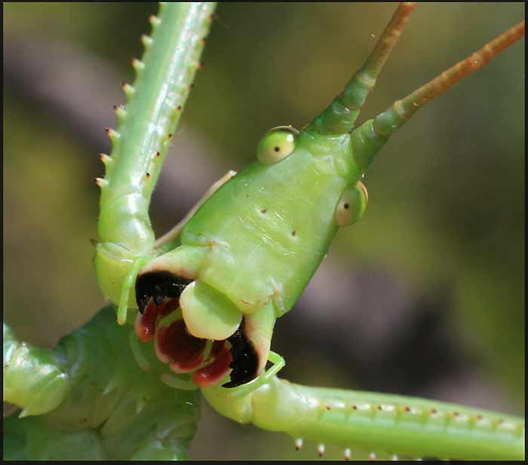
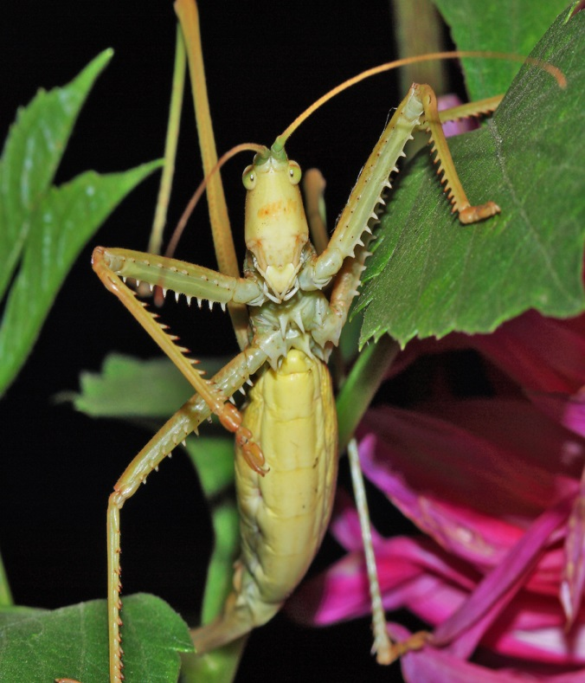
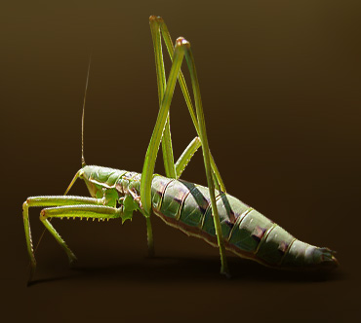
Дибка степова (Saga pedo) — комаха родина коники справжні. Довжина тіла (у самки — не враховуючи дов жину яйцекладу) 60-78 мм. Тіло сильно видовжене, зелене або жовтувато-зелене, по боках — з жовтувато-білою поздовжньою облямівкою. Вусики щетинкоподібні, їх довжина зазвичай трохи менша за довжину тіла. Передньоспинка циліндрична. Безкрилі. Гомілки та стегна передніх та середніх ніг з масивними шипами. Задні стегна зі слабко розвинутою мускулатурою, вузькі, не пристосовані для далеких стрибків. Яйцеклад довгий (32-39 мм), в три рази довший за предньоспинку, рівномірно звужується від основи до кінця, шаблеподібний. Поширений від Південної Франції до Середньої Азії (у Західній і Середній Європі — до 45° пн. широти, у Східній Європі — до 50° пн. широти, на півдні Сибіру — до 54° 30’ пн. широти). В Україні — на пд. від лінії, що з'єднує с. Бовшів Галицького району Івано-Франківської області, м. Канів Черкаської області та с. Жовтневе Лебединського району Сумської області. Малочисельний. Зникає через розорювання степів, перевипас, зведення колків, викорчовування шибляка, застосування пестицидів. Зустрічаються на степових та остепнених ділянках з густим різнотрав'ям і розрідженим чагарником.
Представлені самками, що розмножуються партеногенетично. Генерація однорічна. Зимують у фазі яйця. Личинки І віку з'являються в травні. Розвиток личинок продовжується місяць — півтора, мають VIII віків. На початку — в середині липня з'являються дорослі особини, що живуть до осені. Яйця відкладають з кінця липня у ґрунт увечері та вночі. Кладки приблизно по 7 яєць.
Хижак-засадник, ловить комах (саранові, жуки, клопи).
Дибка степова занесена до Червоної книги України, природоохоронний статус — рідкісний. В Україні охороняється у заповідниках степової зони. Пропонується створення ентомологічних заказників у місцях мешкання виду. Відновленню чисельності виду могло б сприяти штучне розселення. Внесений до додатку ІІБернської конвенції.

Slide 8
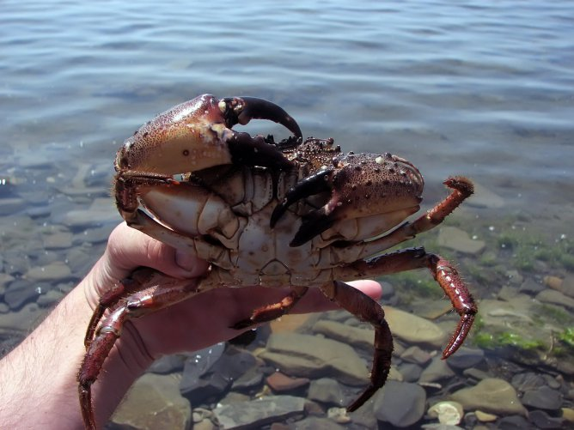
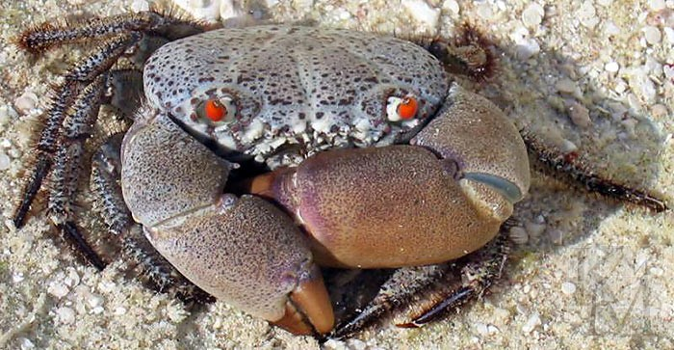
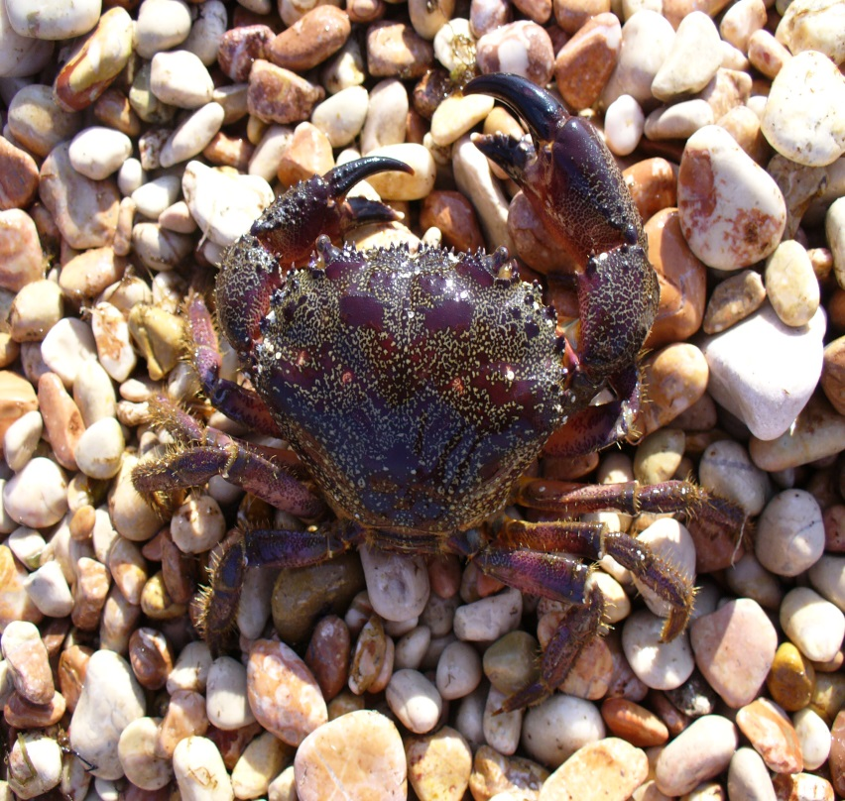
Краб кам'яний (Eriphia verrucosa) — краб родини Eriphiidae. До 80-х років ХХ ст. був численним видом у Чорному морі. Від Атлантичного узбережжя Великобританії до Азорських островів та західної Африки. Зустрічається вСередземному, Адріатичному, Мармуровому та Чорному морях. В Україні — біля Кримського півострова та островаЗміїний. Ширина карапаксу досягає 10 см при довжині 8 см. Карапакс випуклий з відносно гладенькою поверхнею. Лобний край сформований вісьмома тупими зубчиками, ззаду яких розташовується ряд горбочків. Очі маленькі, розташовані на тонких очних стеблинах. Шостий абдомінальний сегмент чотирикутної форми, сьомий — трикутний. Донна тварина. Зустрічається на глибинах до 30 м, переважно в місцях з кам'янистим ґрунтом. Живитьсямолюсками, поліхетами та органічними рештками. Парування відбувається відразу після линяння при повному затвердінні екзоскелета. Максимальне число яєць 130 тисяч. Самиця виношує їх на плавальних ніжках протягом 4-6 тижнів. Личинки планктонні; розвиваються з метаморфозом, який включає 4 (можливо 5) стадії мегалопу. Є об'єктом вилову відпочиваючих, оскільки влітку мігрує у прибережну зону для розмноження. Вид занесений до Червоної книги України. Охороняється у природних заповідниках Мис Мартьян та Карадазькому.

Slide 9
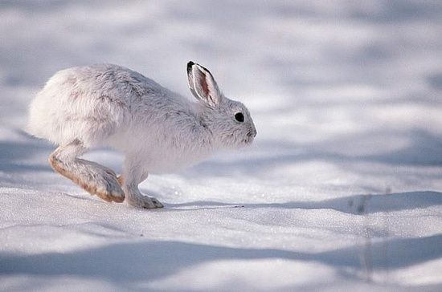
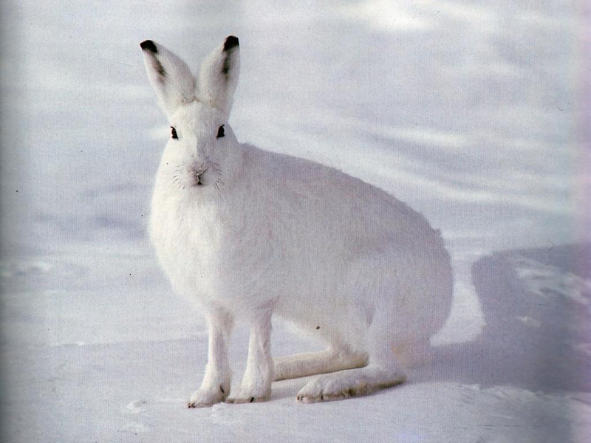
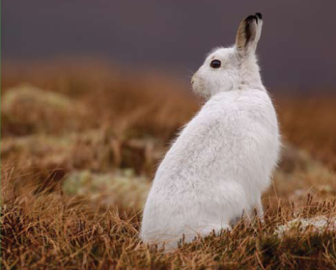
Заєць білий, або заєць-біляк, біляк, білик (Lepus timidus) — вид гризунів роду Заєць (Lepus) з родини Зайцеві(Leporidae) ряду Зайцеподібні (Leporiformes). Тварина середнього розміру, за складом тіла нагадує кроля. Довжина тіла — 44-74 см, вага — 2,5-5,5 кг. Забарвлення літом буро-сіре, зимою — чисто біле. Хвіст чисто сірий без чорного волосся, кінчики вух чорні протягом всього року. Поширений в тундровій і лісовій зонах північної півкулі, в Шотландії, Ірландії, в гірських районах Альп, на островах Сахалін та Хоккайдо.
Викопні рештки біляка знайдені в голоценових відкладах північної України, Західної Європи і Сибіру.
Постійних укрить не має, взимку для відпочинку влаштовує схованки у снігу. Живиться трав'янистими та деревно-чагарниковими (кора, молоді пагони, бруньки) рослинами. Початок гону в лютому — березні, вагітність триває бл. 50 днів. Самка 1 — 3 рази на рік народжує по З- 6 малят (зрячі, вкриті пухом і здатні відразу самостійно пересуватися).Линяє двічі на рік. Спостерігається різке коливання чисельності по роках. У літньому вбранні заєць білий дуже схожий на зайця-русака, але від останнього відрізняється білими короткими задніми лапками та вухами. Взимку стає повністю білим, лише кінці вух залишаються чорними. Вороги — рись, лисиця, вовк, бродячі пси. Заєць білий є одним з основних об'єктів полювання у північних країнах, особливо у тайговій та тундровій природних зонах. Заєць білий є об'єктом як спортивного полювання, так і хутрового промислу, зокрема у більшості районів РФ.
На межах свого поширення цей вид, як і більшість видів, має низьку чисельність і нестабільні місцеві популяції. Така ситуація, зокрема, склалася і в Україні, де вид представлений найбільш крайовими локальними популяціями в межах Центрального Полісся. У зв'язку з низькою чисельністю цей вид зайців занесено до Червоної книги України.

Slide 10
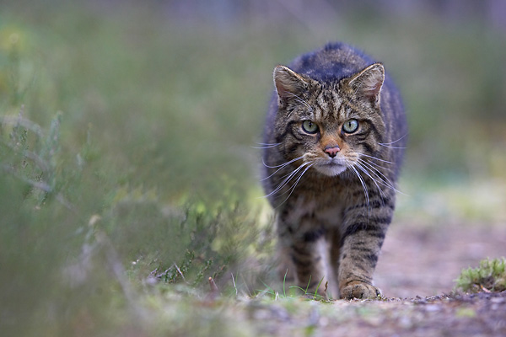
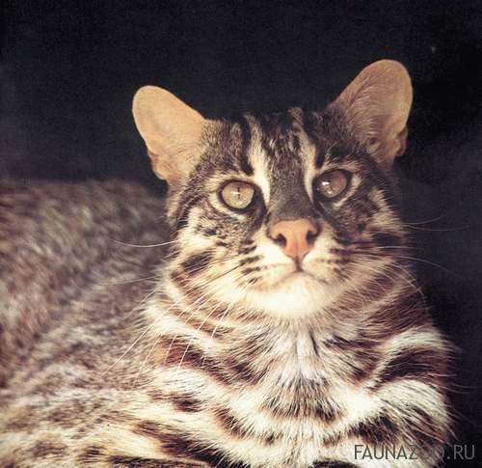
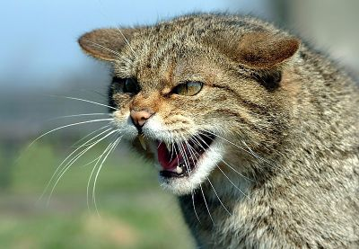
Кі́т лісови́й (Felis sylvestris) - вид хижих ссавців з роду Кіт (рід) (Felis) родини Котових (Felidae). Загалом подібний до свійського кота, але відрізняється дещо більшими розмірами (довжина тіла до 90 см) і відносно коротким притупленим хвостом, покільцьованим кількома темними смугами.
Єдиний представник роду Felis у фауні України, один з приблизно 20-30 видів цього роду, відомих у світовій фауні. Може формувати гібридів при паруванні зі свійськими котами.
Українські Карпати, Закарпаття (Виноградівський, Берегівський, Воловецький, Тячівський, Перечинський р-ни). Невелика популяція кота лісового виявлена в Чернівецькій області (Сторожинецький, Глибоцькии р-ни). Поширений також у деяких країнах Західної і Центральної Європи та Малої Азії. В горах селиться у глухих дубових, дубово-грабових, букових і мішаних, рідко ялинових лісах (висота 300—900м), у плавнях в очеретяних заростях, часто влаштовує гнізда на плавучих острівцях. Карпатська популяція становить 300—400 особин. Є одиничні особини в плавнях Дунаю. Інтенсивне вирубування лісу, різке скорочення площ старих листяних лісів, особливо дібров, створення штучних лісових насаджень і активне рекреаційне використання лісів, знищення особин виду під час відстрілу бродячих домашніх котів, застосування мисливських капканів. Веде прихований спосіб життя. Селиться поодинці. Активний у сутінках та вночі. Теплолюбна тварина. Водиться в місцях, що добре прогріваються сонцем, з густим травостоєм, старими дуплистими деревами, в чагарнику. Виводкові лігва влаштовує в дуплах дерев, розколинах скель, під купами сушняку і колод, у норах борсука та лисиць, зрідка — на горищах лісових будинків, в очеретяних заростях. Живиться переважно мишовидними гризунами, рідше птахами, плазунами, у крайніх випадках — трупами тварин. Самка раз на рік (квітень — травень) після 63-68 денної вагітності народжує 2-4 (зрідка 5) сліпих малят, які тримаються біля неї до вересня — жовтня. Вороги і конкуренти — рись, лисиця, вовк, куницеві, бродячі собаки, великі хижі птахи. Значної шкоди чистоті виду завдають бродячі коти, які, паруючись з дикими, дають гібриди Розмножується у зоопарках, але погано. Занесено до Червоної книги Української РСР (1980). Охороняється кіт лісовий в заповідниках Карпатському (біосферний), Дунайські Плавні (природний), в Карпатському національному природному парку.

Slide 11
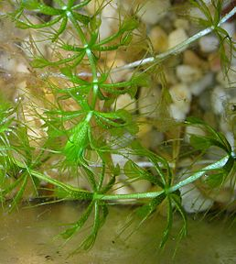
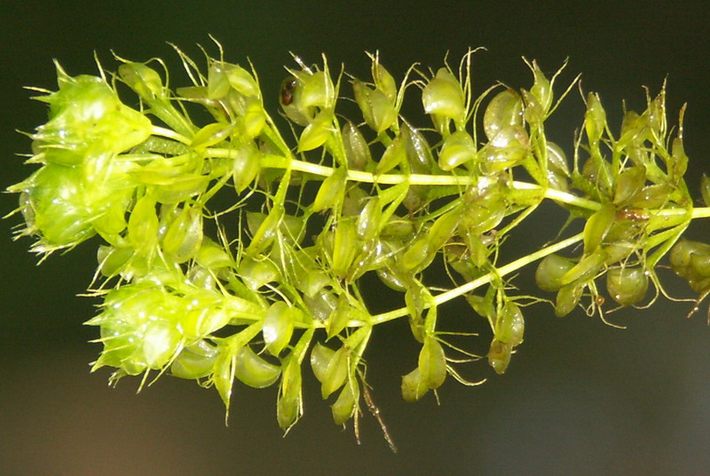
Альдрова́нда пухи́рчаста (Aldrovanda vesiculosa L.) — водяна комахоїдна рослина родини Росичкових(Droseraceae). Багаторічна водяна рослина з горизонтально розміщеним нитко-видним стеблом довжиною З—15 см, що вільно плаває на поверхні води. Росте подекуди в стоячій воді озер, ставків, в річках у Прикарпатті, на Поліссі, уЛісостепу і Степу.
Живиться дрібними водяними тваринами. Плаваюче стебло без коренів. Листки в кільцях, з складеною вздовж пластинкою, вкриті волосками, при подразненні яких половинки листка замикаються і затискують здобич. Листок при цьому набуває форми пухирця. Процес травлення може тривати понад місяць. Після цього листок здебільшого відмирає.
Зустрічається в Центральній та Південні Європі, Східні Азії, Індії, Африці, Австралії; в Україні — спорадично на всій території.
В Україні росте один вид альдрованди. Вид занесений до Червоної книги України (2009), до категорії «рідкісний». Водяні формації альдрованди пухирчастої занесені до Зеленої книги України (1987) як «рідкісні, зникаючи та типові рослинні угруповання, що потребують охорони».

Slide 12
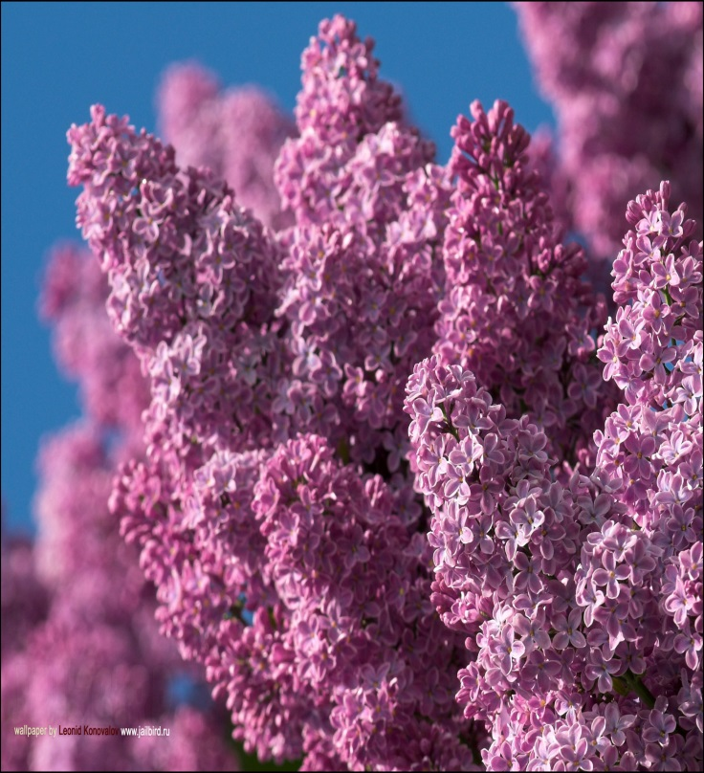
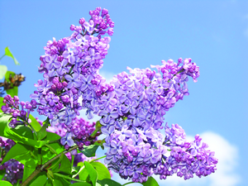
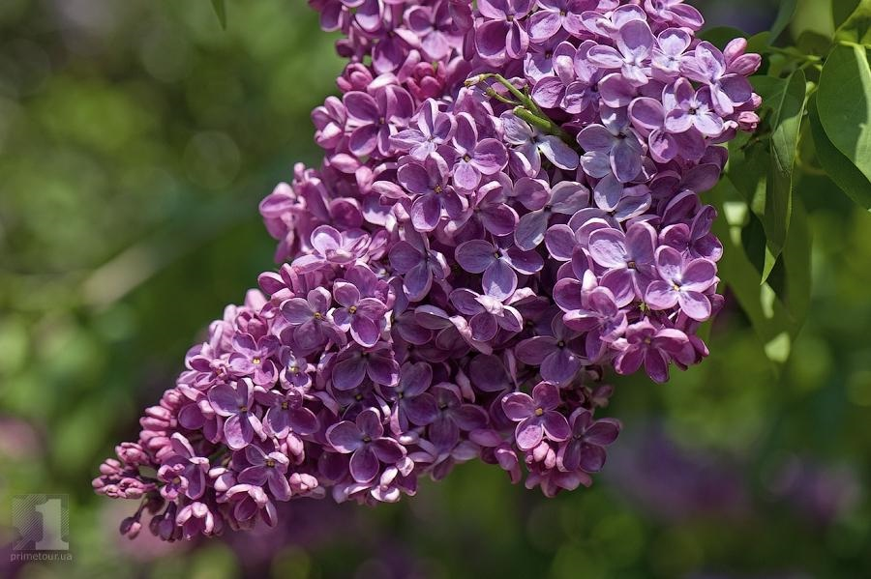
Бузок карпатський (Syringa josikaea J.Jacq. ex Rchb.) — реліктовий вид з диз'юнктивним ареалом з родиниМаслинові (Oleaceae). Характеризується двома диз'юнктивними ексклавами, розташованими у Східних (Східні Бескиди, Україна) та Південних (Бігарські гори, Румунія) Карпатах. В Україні вид поширений на території західної частини Українських Карпат: верхні частини басейнів річок Уж, Латориця, Ріка, Стрий на висотах 400—750 м н.р.м. Невелике дерево заввишки 3-5 м. Листки широко-еліптичні, завдовжки 5-12 см, більш-менш повстисті (зрідка голі), темно-зелені зверху та сіро-зелені знизу. Квітки світло-фіалкові, пахучі, зібрані у невелику негусту прямостоячу волоть, котра розвивається з верхівкової бруньки. Цвіте у травні-червні. Плодоносить у вересні-жовтні. Коробочка тупа, близько 1 см завдовжки, гладенька. Розмножується насінням та вегетативно. Місце зростання:
Заболочені місця вздовж берегів річок та струмків, біля джерел, серед вільшняків і вербняків.
Освоєння характерних для виду екотопів — гірських заболочених вільшняків. Як декоративна рослина інтенсивно використовується для виготовлення букетів. Потерпає від надмірної рекреації, випасу, витоптування. Занесений до Червоної книги України (1996, 2009). Охороняється в Ужанському національному природному парку, в пам'ятці природи місцевого значення «Бузок угорський». Необхідно ширше культивувати вид у ботанічних садах.

Slide 13
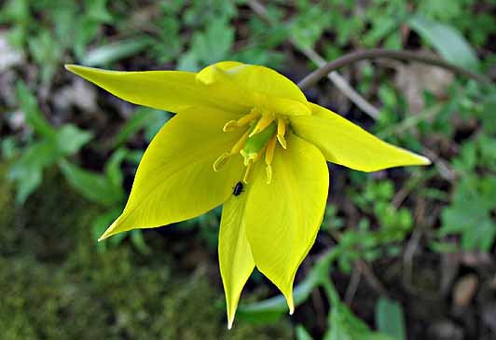
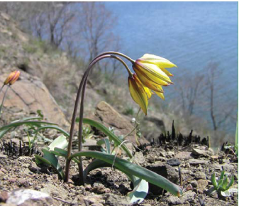
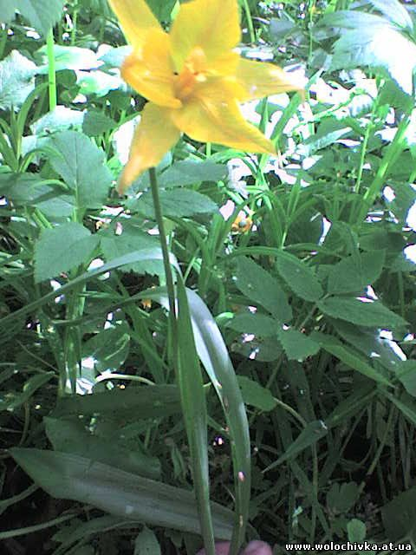
Тюльпан бузький
Північно-західнийпричорноморський вид. В Україні росте між Дністром і Дніпром. Популяції характеризуються дифузним, компактно-дифузним або груповим розміщенням особин. Часто утворює скупчення з більш щільним проростанням. В умовах підвищеного антропогенного впливу знижується щільність особин та їх життєздатність. Росте на вапнякових та гранітних відшаруваннях, справжніх та кам‘янистих степах, на кам’янисто-щебенистих ґрунтах, степових чагарниках.Мезоксерофіт. Ефемероїд. Багаторічна трав’яна рослина з підведеним та зігнутим вгорі стеблом15–35 см заввишки. Листки 8–22 мм завдовжки, лінійно-ланцетні з гострою верхівкою, здебільшого спрямовані косо вгору, вздовж складені, зверху сизуваті. Квітки поодинокі (рідко по 2), блідожовті, 16–35 мм завдовжки. Цвіте в квітні, плодоносить у травні. Розмножується насінням і цибулинами. Рослина зникає через господарче освоєння територій: будівництво, розорювання степових масивів, штучне лісонасадження, випасання худоби, витоптування у місцях рекреації, збір рослин на букети, викопування цибулин. Тюльпан бузький охороняється в НПП «Козацький град», ПЗ «Єланецький степ», ряді заповідних територій місцевого значення. Необхідно включити до природно-заповідного фонду нові місцезнаходження виду, запровадити моніторинг природних популяцій виду та контроль за зміною їх показників, ввести в культуру. Заборонено збирання, порушення умов місць зростання, заліснення схилів. Культивують у ботанічних садах.

Slide 14
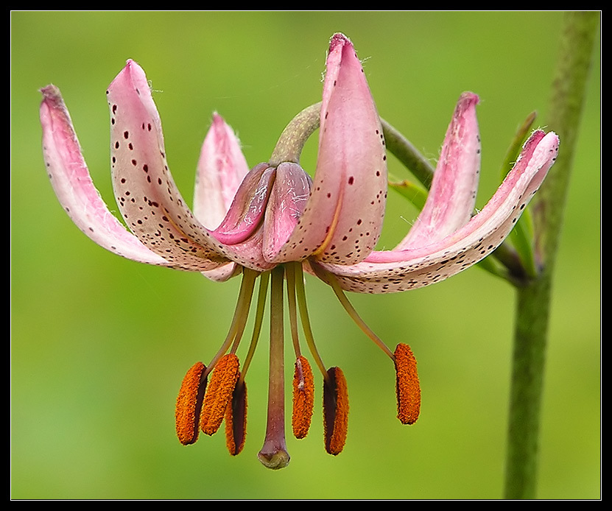
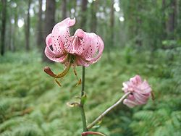
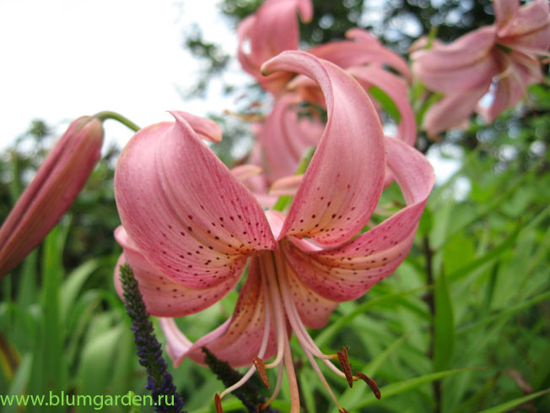
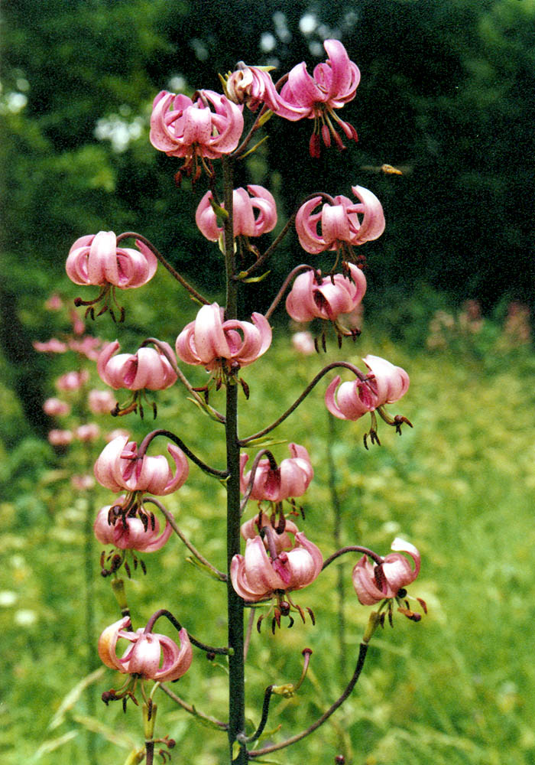
Лі́лія лісова́ (Lilium martagon) — багаторічна цибулинна рослина, один з видів роду Лілія (Lilium) родини лілійних.
Лілія лісова — єдиний вид лілій, який росте в Україні в дикорослому стані.
Українська народна назва —сара́нка.
Багаторічна трав'яниста рослина заввишки 80-100 см.
Має декоративну білоквіткову форму альбум (f. album).
Стебло — зелене, знизу і під суцвіттям безлисте.
Листки — еліптично-ланцетні, гострі, з короткошорстким краєм, у кільцях і чергові.
Квітки повислі, на довгих квітконіжках, від світло-рожевих до бузкових, часто з фіолетовими плямами,діаметром 3-4 см. Суцвіття китицеподібне із 9-15 квіток, пухке.
Цвітіння раннє (кінець травня - початок червня).
Цибулина яскраво-жовта, пухка.
Надає перевагу півтіні, особливо жарким літом.
Лілія лісова — рідкісна рослина, поширена у помірній зоні майже по всій Європі,Сибіру, Центральній Азії.
Зростає і в лісах України — на Закарпатті, Буковині, Прикарпатті (зокрема, у Прут-Дністровського межиріччі та на Опіллі) Поліссі і в Лісостепу.
Місцями зростання лілій лісових є дубові,черешнево-дубові, грабові, букові, дубово-букові, буково-яліцеві, ялинові ліси, поруби узлісся, луки.
Основними причинами зменшення популяцій лісової лілії є інтенсивне збирання рослин на букети, викопування цибулин тощо.
Лілія лісова зображена на емблемі ботанічного саду ім. Фоміна, вона послужила об'єктом для світового відкриття С.Г. Навашиним у 1898 р. явища подвійного запліднення у покритонасінних рослин, що принесло світову славу Ботанічному саду та Київському університету.

Slide 15
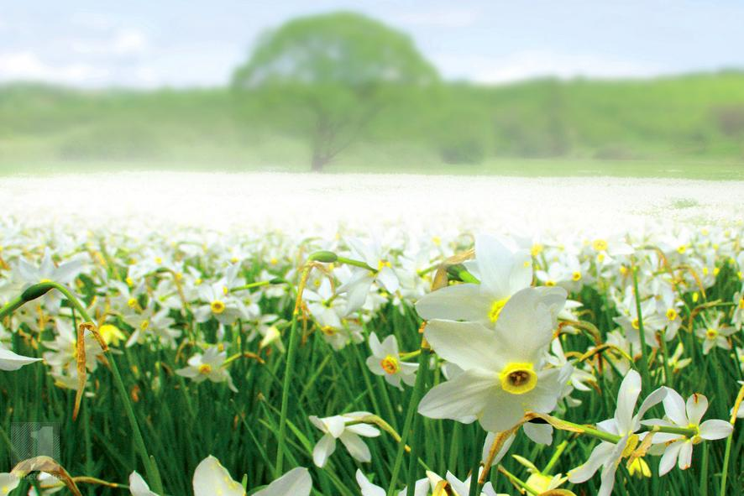
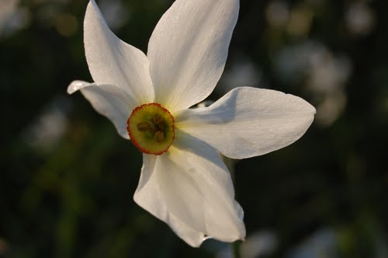
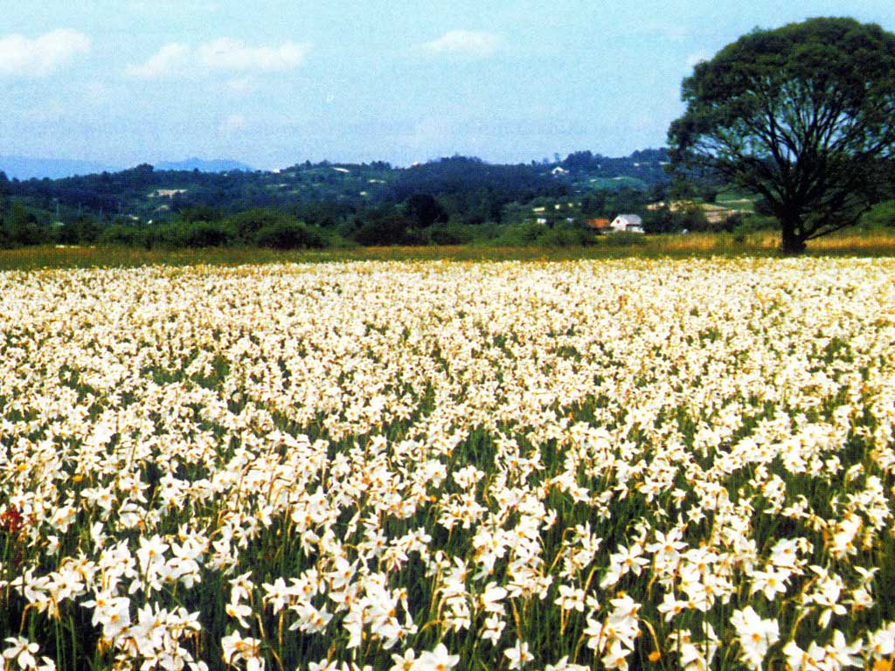
Нарцис вузьколистий (Narcissus angustifolius subsp. radiiflorus) —багаторічна трав'яниста рослина,підвид поетичного нарциса(Narcissus poeticus). Рослина заввишки 20-40 сантиметрів. Пелюстки жовтувато-білі, гофрований привіночок з червоним краєм. Розмножується насінням і цибулинами. Цвіте у травні-червні, плодоносить у червні. Південноєвропейський високогірний вид. Поширений на висотах 1000–2000 метрів над рівнем моря вАльпах, на Балканах, у ПівденнихКарпатах, Середземномор'ї. В Українських Карпатах — на Свидовецькому та Мармароському масивах.
Нарцис вузьколистий — рідкісний вид, охороняється, його занесено до Червоної книги України у 1980 році. Найвідомішим місцем в Україні, де він трапляється, єДолина нарцисів на Хустщині. Також є менша долина в смт Бурштині на Тячівщині
Долина нарцисів — єдине місце у світі, де нарциси ростуть у природних умовах на висоті усього 180 метрів над рівнем моря.
давній медицині алкалоїди цибулин нарцисів використовували як наркотичний, запаморочливий засіб. Звідси, ймовірно, й назва (від грецького «нарко» — затьмарювати, дурманити).
Нарцисів існує приблизно 60 видів, 12 тисяч декоративних сортів. Всі види отруйні.
Нарцис — полюбляли садівники Франції. Його залюбки розводили в парку Версаль.

